Slide 1
Презентация проекта авиакомпании
Тема: презентация программного продукта
Предмет: МДК 05.02. Разработка кода информационных систем
Выполнено: Нургалеевой 21веб-1

Slide 2
Цель программного продукта
программа облегчит для авиакомпании процесс продажи билетов и дополнительных услуг, а также взаимодействия с клиентами;
для клиентов программный продукт обеспечит простоту поиска билетов и их покупки, связи с компанией, позволит отслеживать текущий статус рейса;
администратор получит удобный сервис для заполнения информации о рейсах, статусах рейсов и т.д.;
сотрудник службы сможет достаточно легко отвечать на сообщения клиентов и получать информацию о них.
2

Slide 3
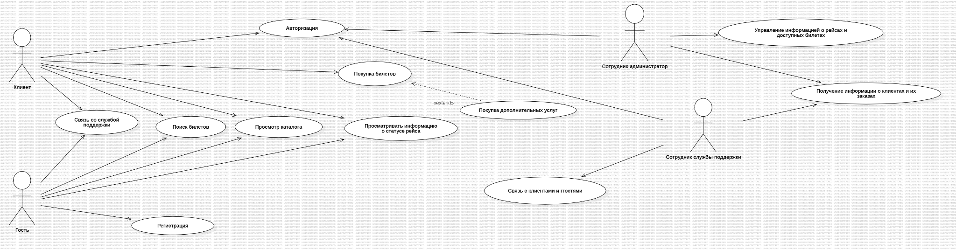
Диаграмма вариантов использования
3

Slide 4
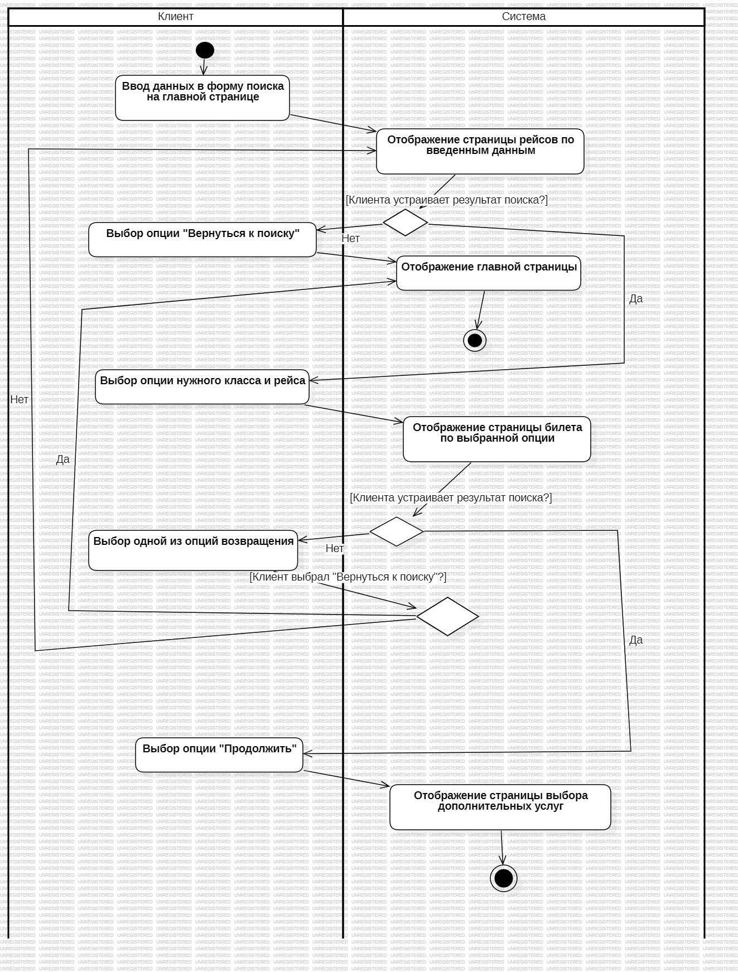
Диаграмма деятельности
4

Slide 5
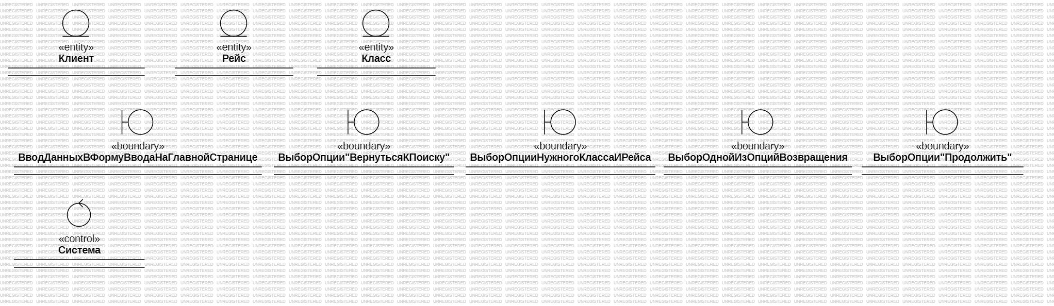
Диаграмма классов
5

Slide 6
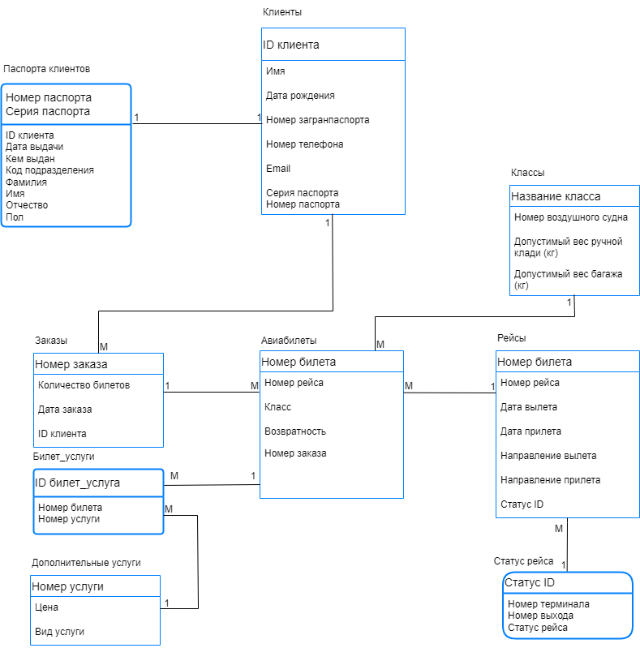
ERD
6

Slide 7
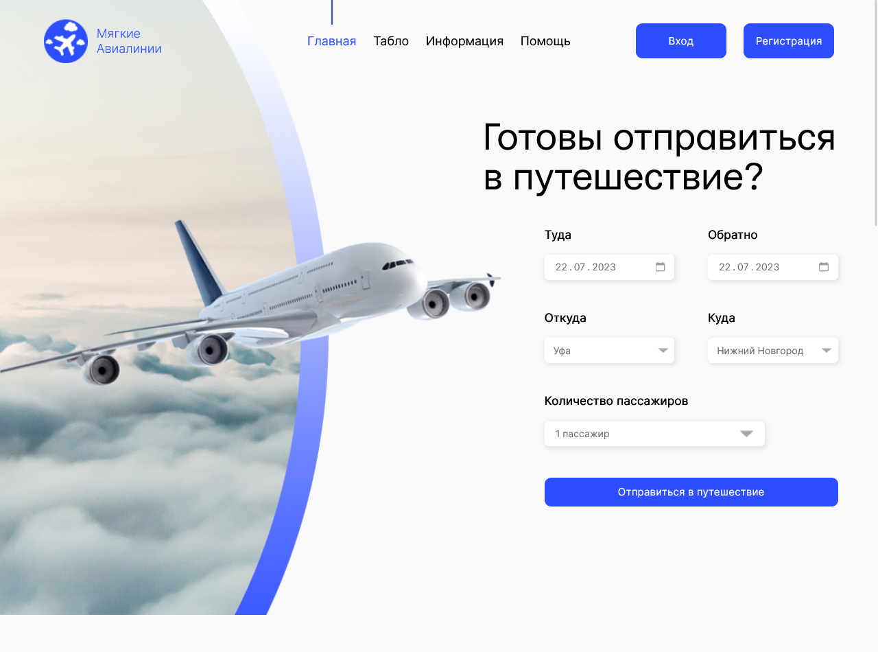
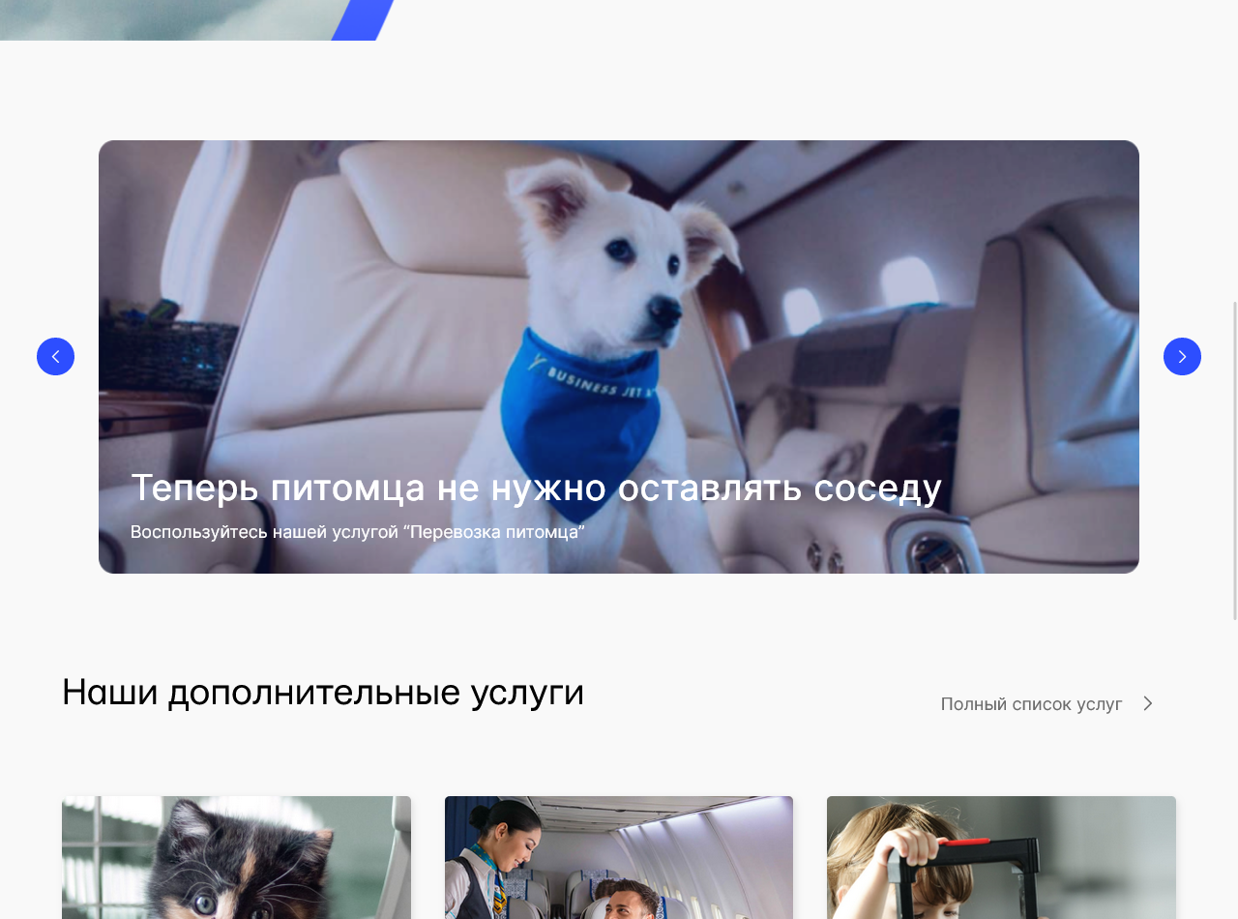
Главная
Пользователь в самом начале попадает на главную страницу. Здесь он может: перейти через навигацию на другие страницы, войти/зарегистрироваться, начать поиск рейса, вводя данные в форму.
Ниже пользователь может пролистать слайдер и переходить по ссылкам в нем.
7

Slide 8
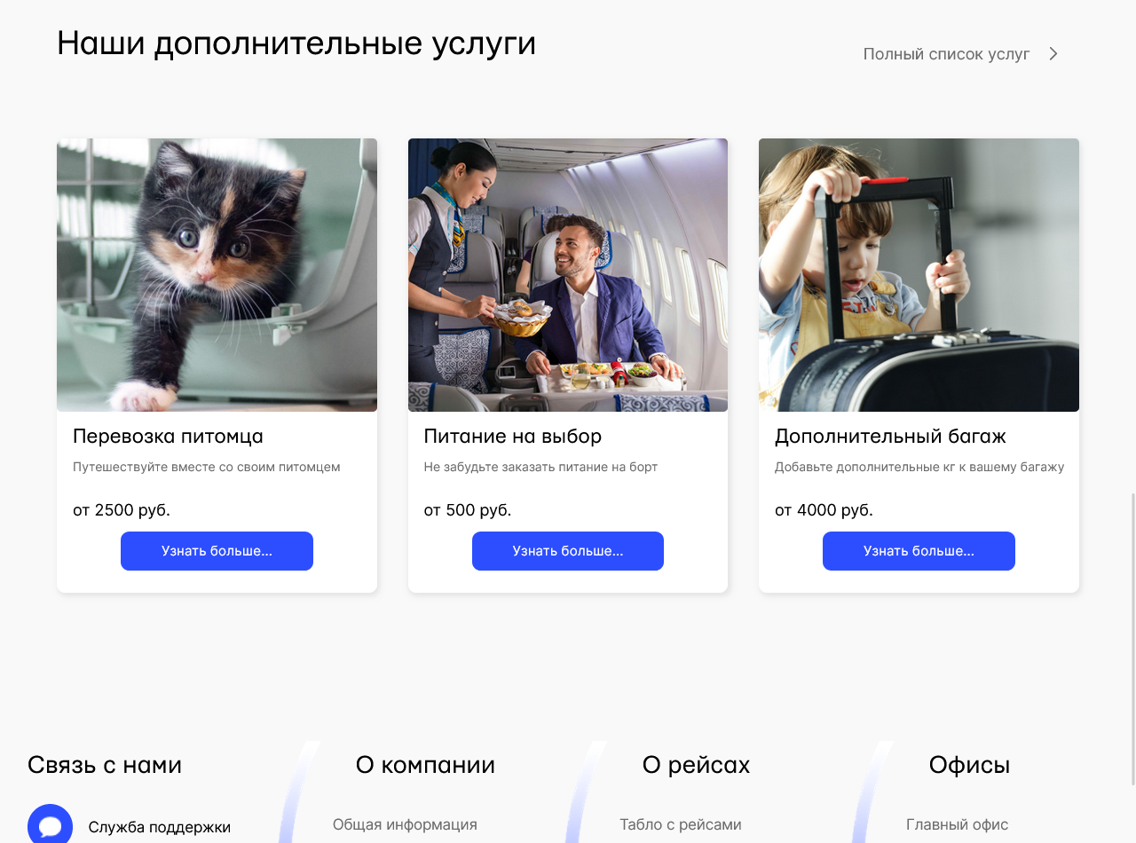
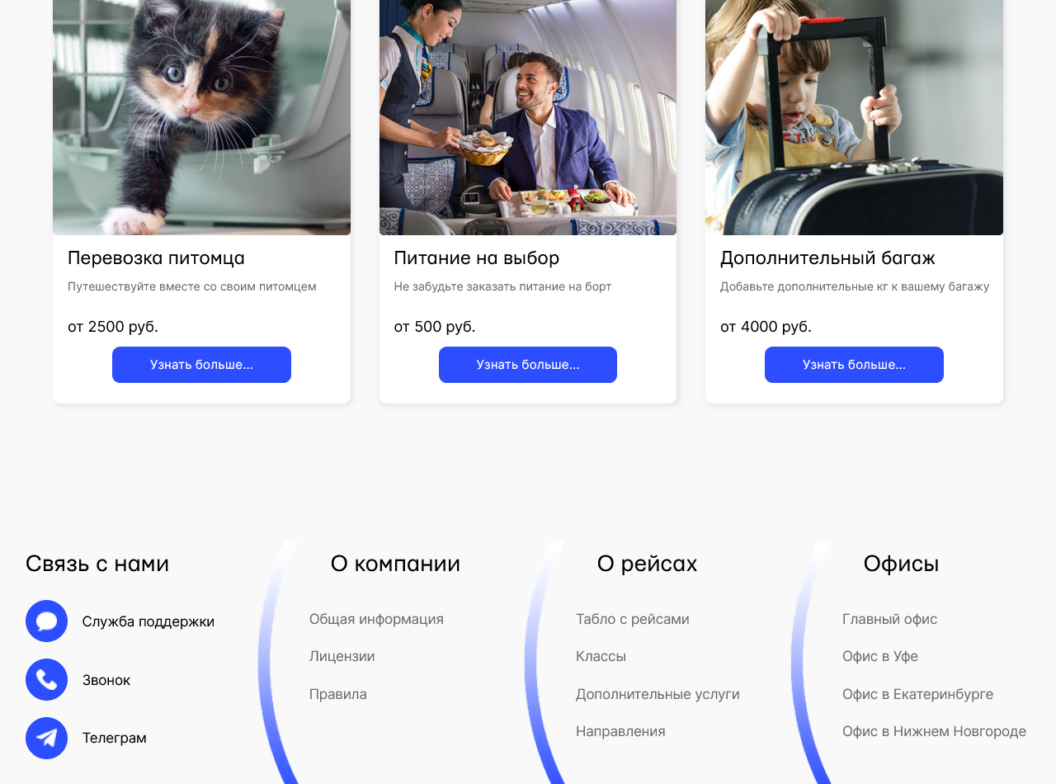
Главная
Ниже пользователь может просмотреть информацию в блоке дополнительных услуг и также перейти по ссылкам на другие страницы.
В самом низу в футере есть возможность пройти по ссылкам на другие страницы и связаться с менеджером компании через Телеграм.
8

Slide 9
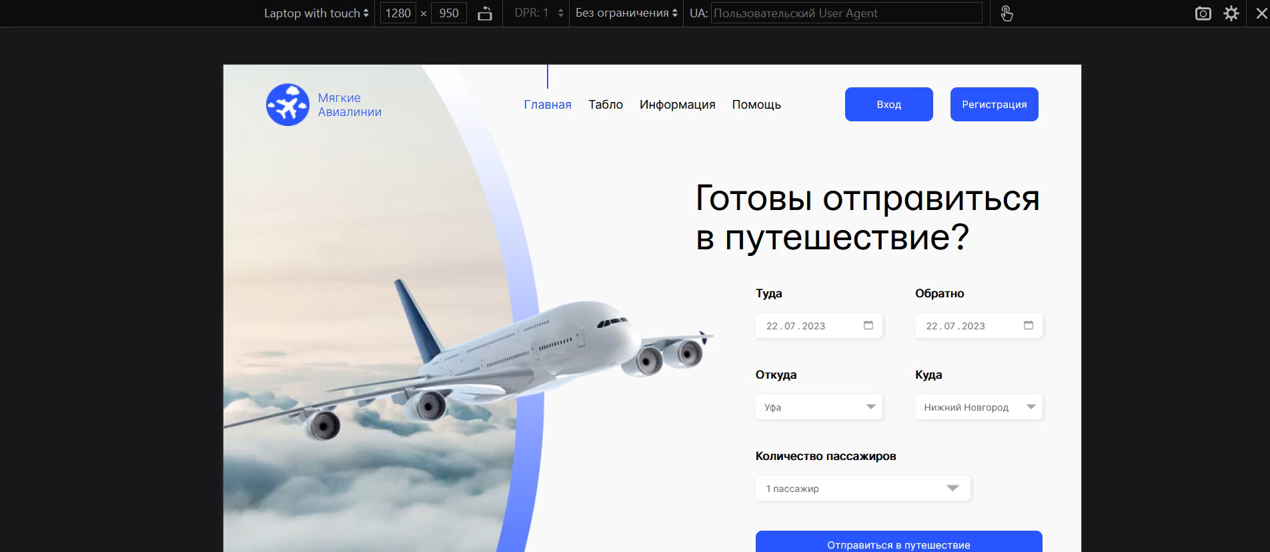
Главная
9

Slide 10
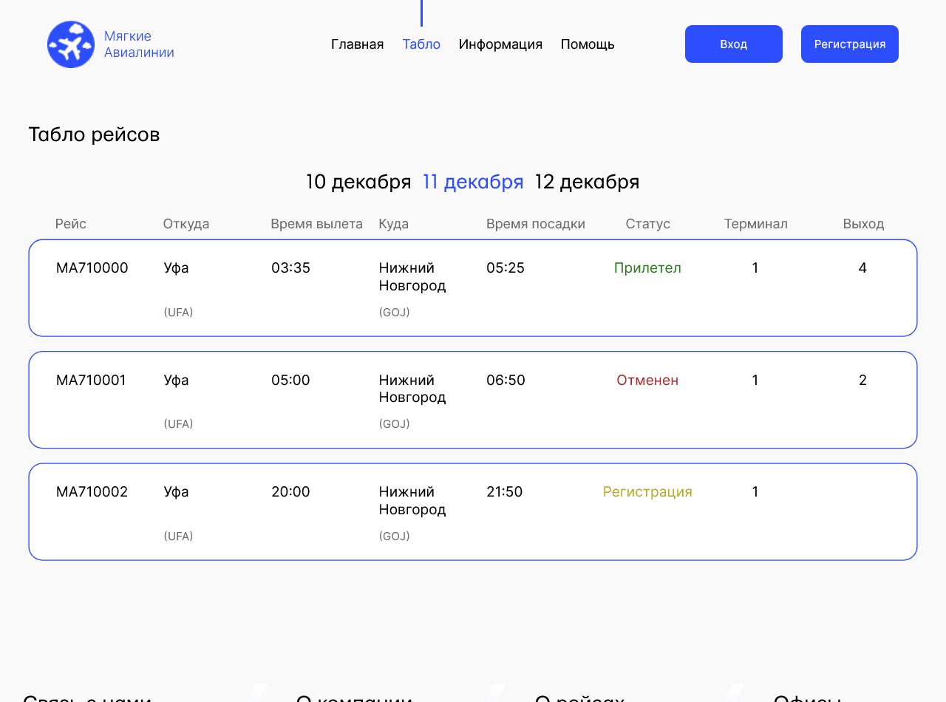
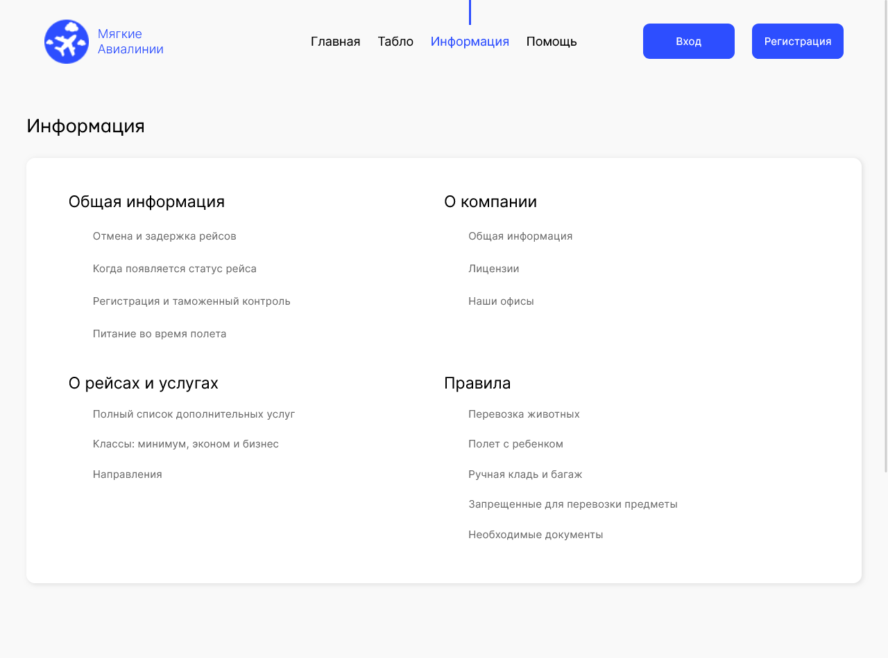
Табло рейсов и Информация
Перейдя на страницу табло, пользователь может просмотреть рейсы с их статусами за вчера, сегодня и завтра.
Страница информации содержит ссылки на информацию о компании, правилах и прочем.
10

Slide 11
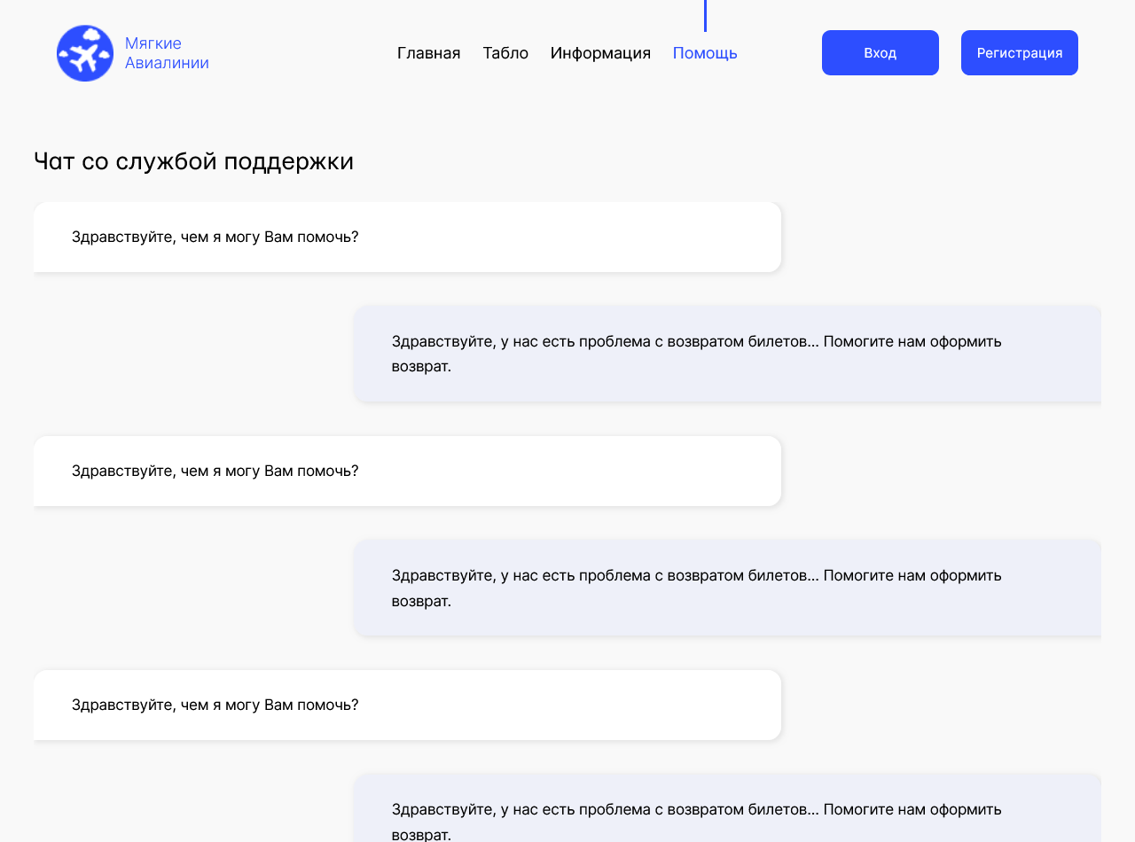
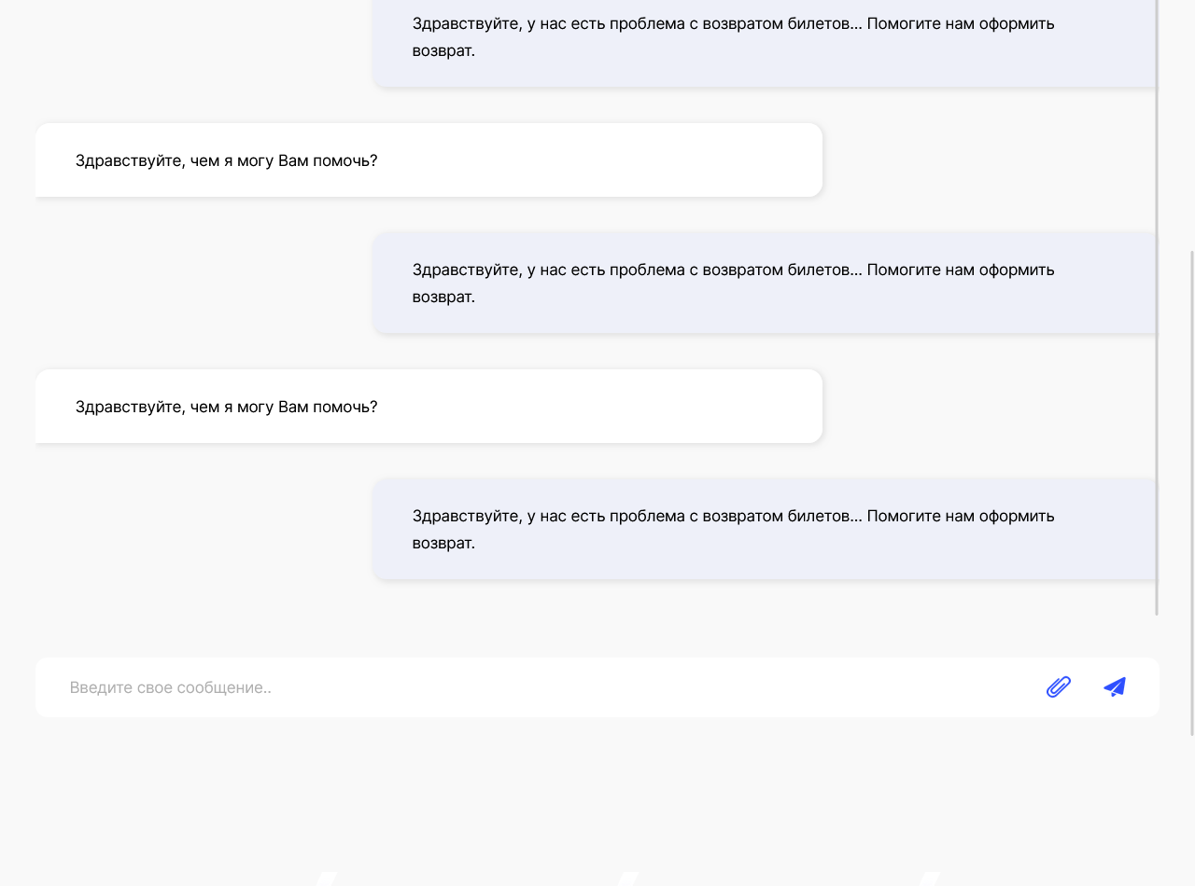
Помощь
На странице Помощь пользователь может просмотреть свои прошлые сообщения службе поддержки и написать новые.
11

Slide 12
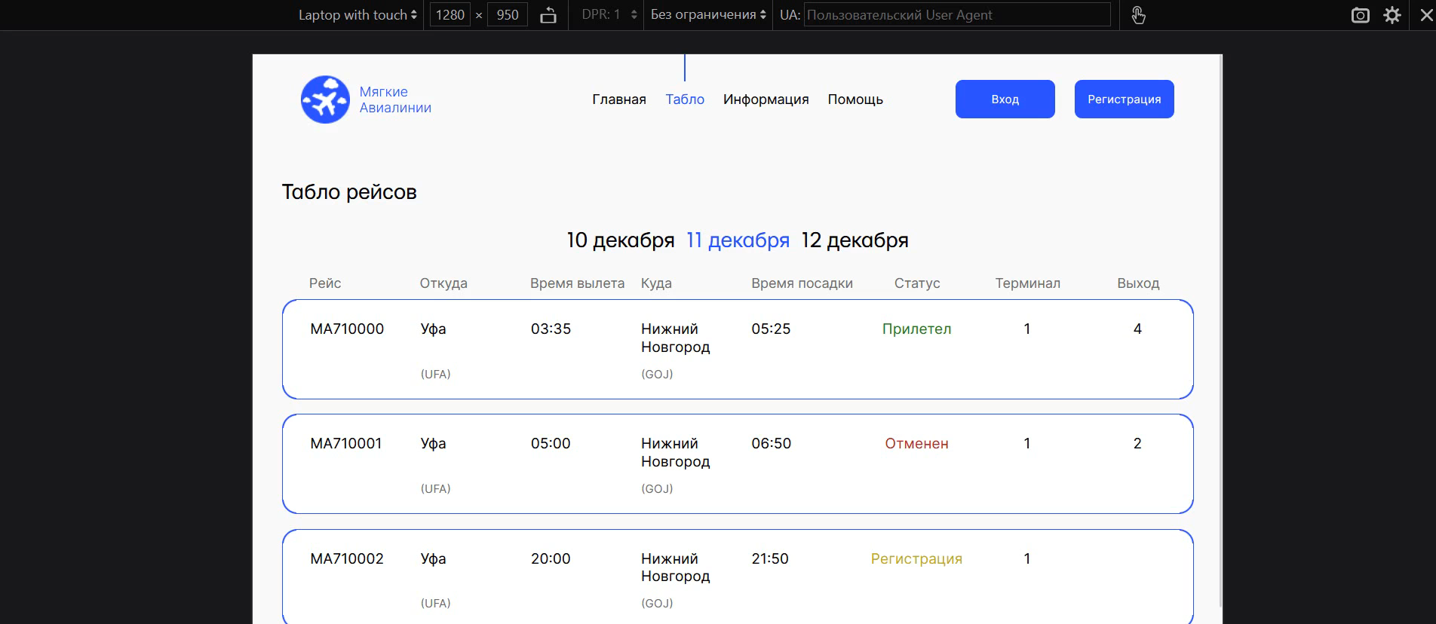
Помощь, Табло и Информация
12

Slide 13
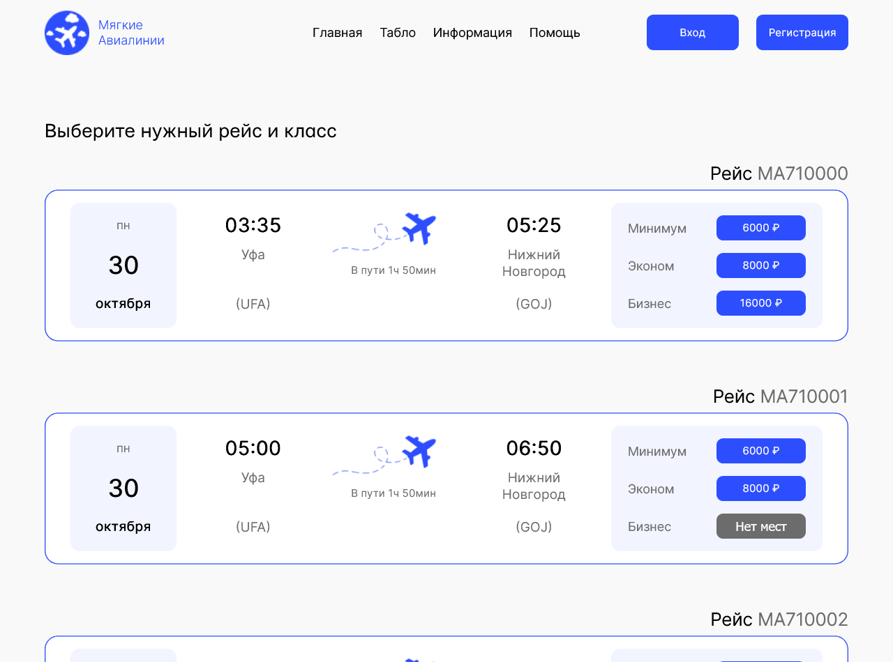
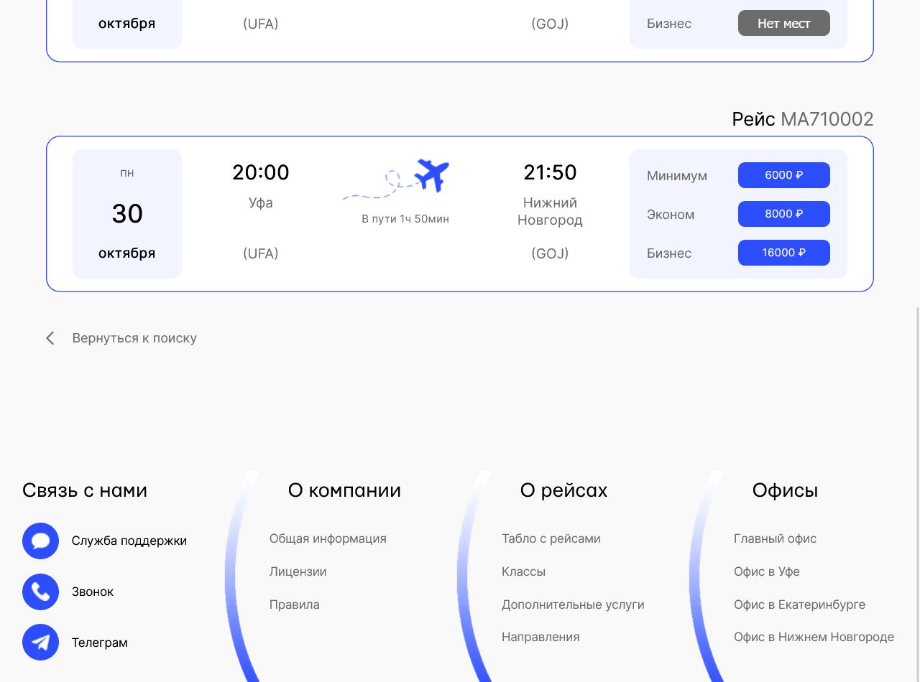
Каталог
После ввода данных в форму поиска на главной, пользователь попадает на страницу каталога, где ему предлагается выбрать нужный рейс и класс. Пользователь не может перейти по недоступному классу.
Также есть возможность вернуться обратно к поиску.
13

Slide 14
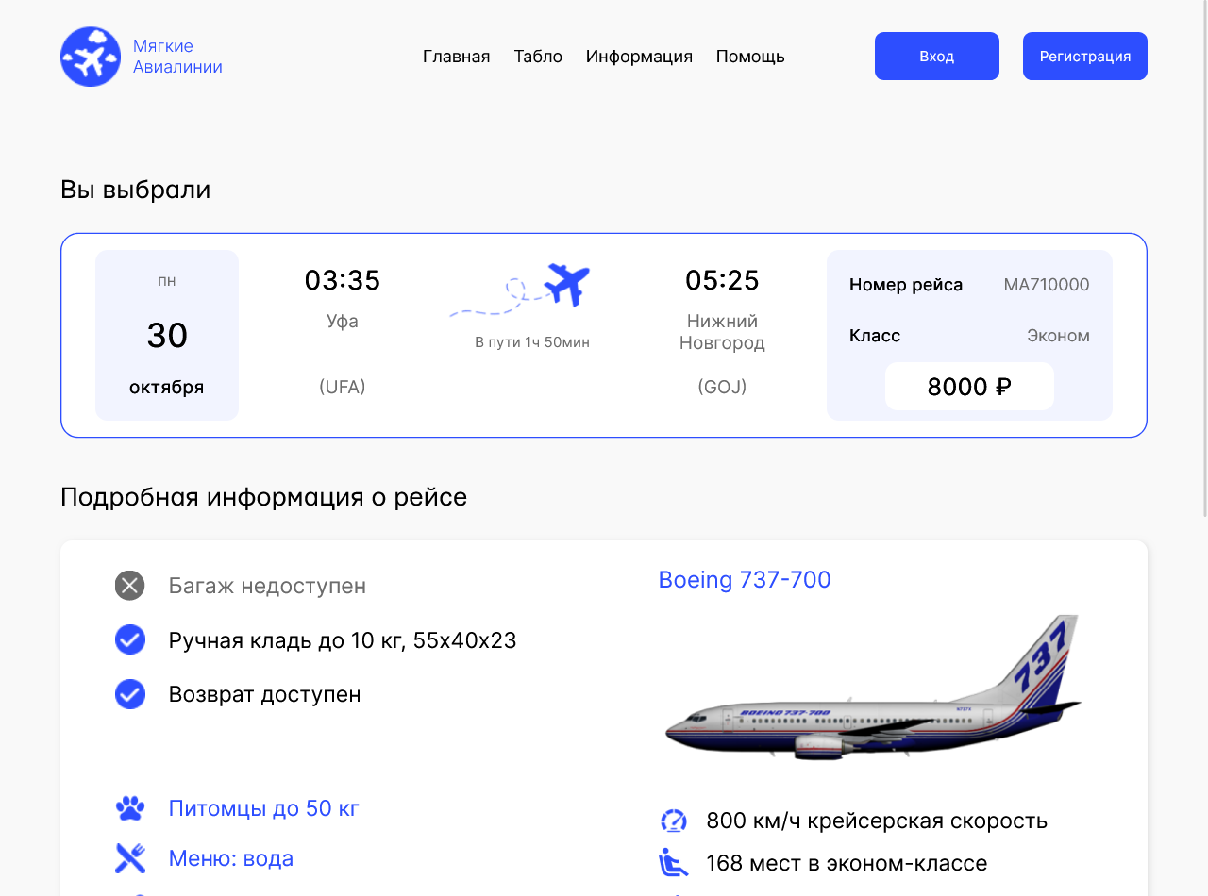
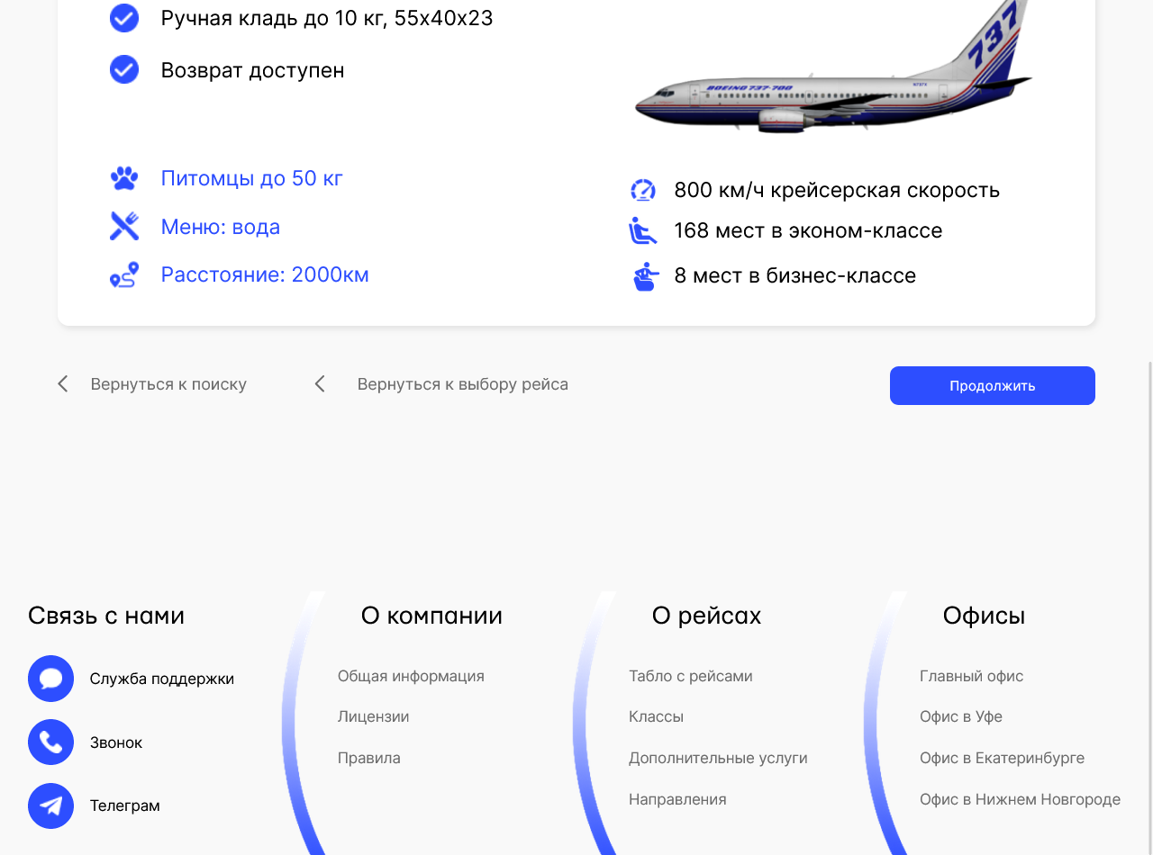
Билет
Выбрав класс и рейс, пользователь проверяет более подробную информацию о билете.
Также есть возможность вернуться обратно к поиску и к каталогу.
14

Slide 15
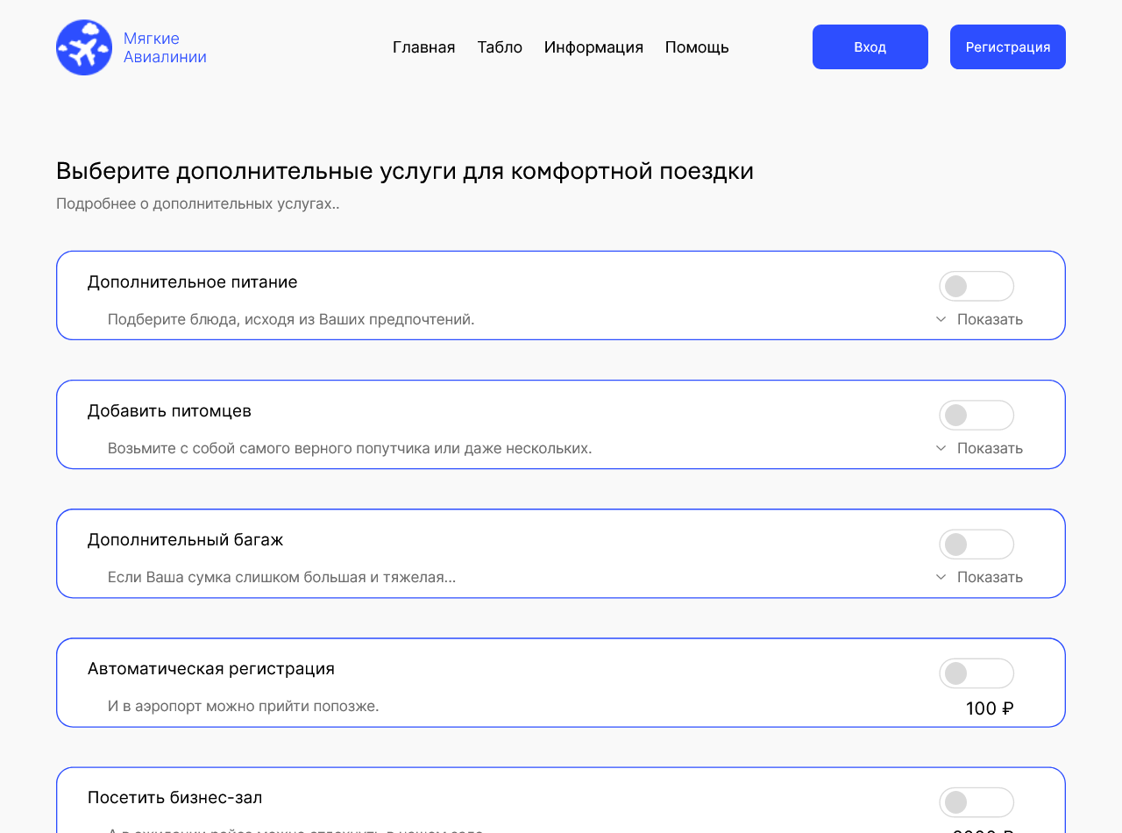
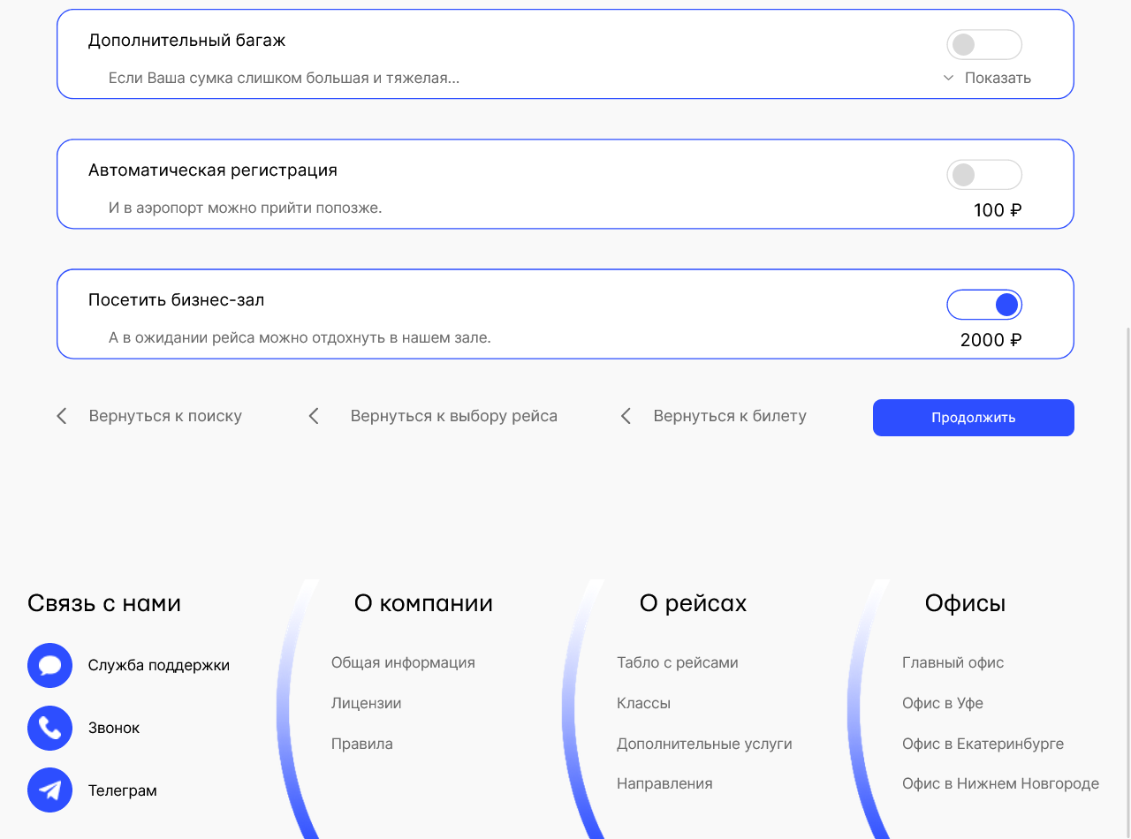
Добавление дополнительных услуг
Далее пользователь добавляет по своему усмотрению дополнительные услуги, используя переключатели в правой части и кнопки + и - в раскрывающемся блоке.
Также есть возможность вернуться обратно к поиску, к каталогу и к билету.
15

Slide 16
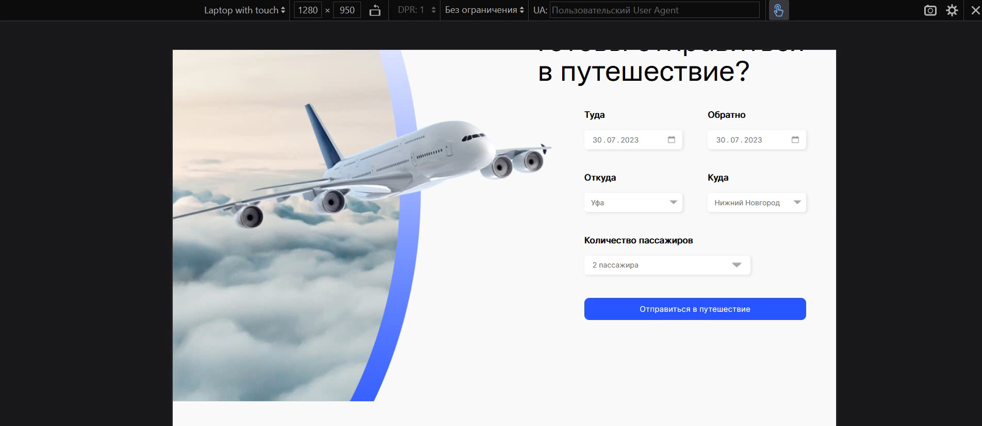
Процесс поиска и оформления заказа
16

Slide 17
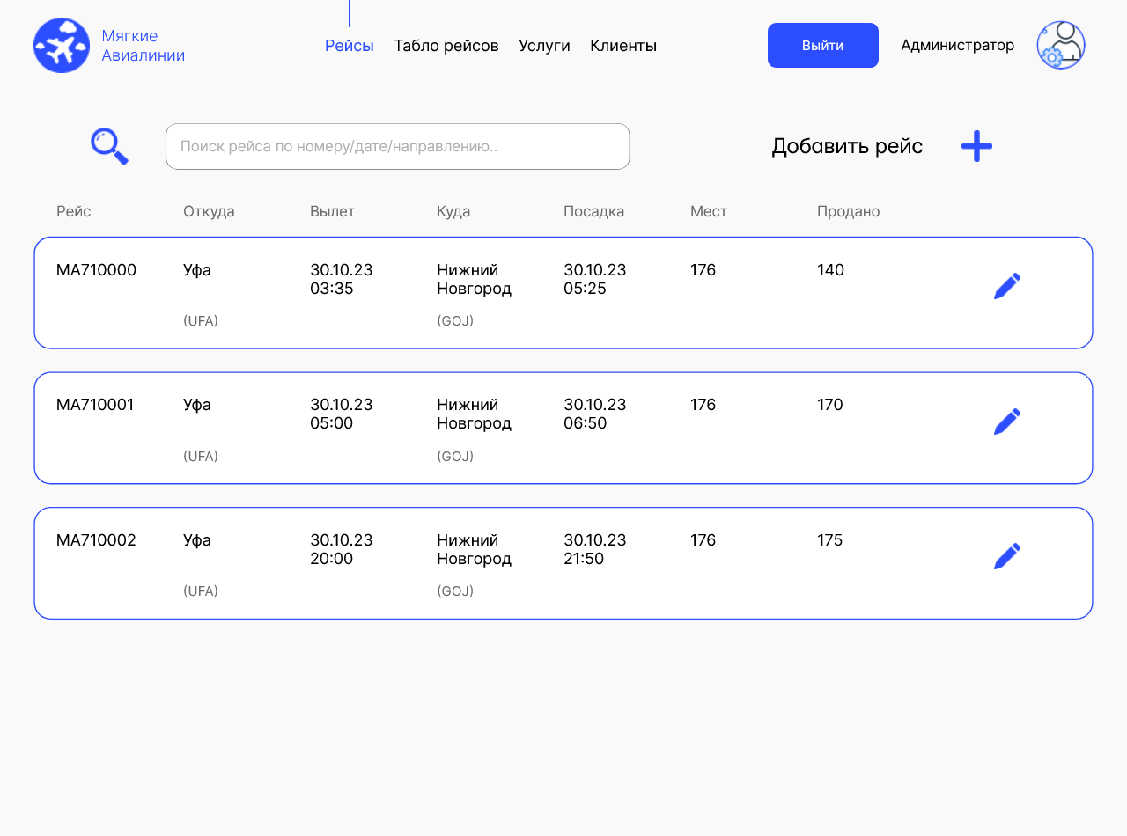
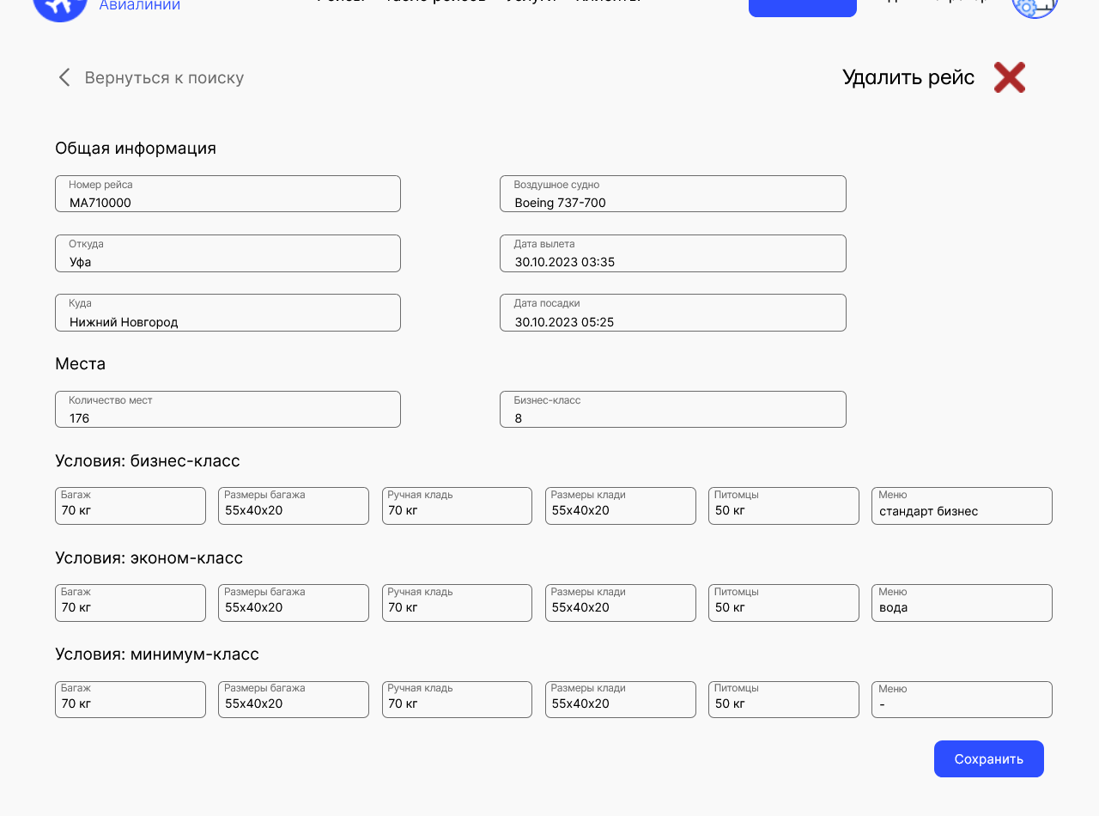
Администратор
Если ввести нужные данные в окне входа, то можно перейти на страницу администратора, где администратор может искать рейсы в поиске, редактировать найденные рейсы и добавлять новые.
После нажатия на карандаш администратор попадает на страницу редактирования информации о рейсе с формой для ввода.
17

Slide 18
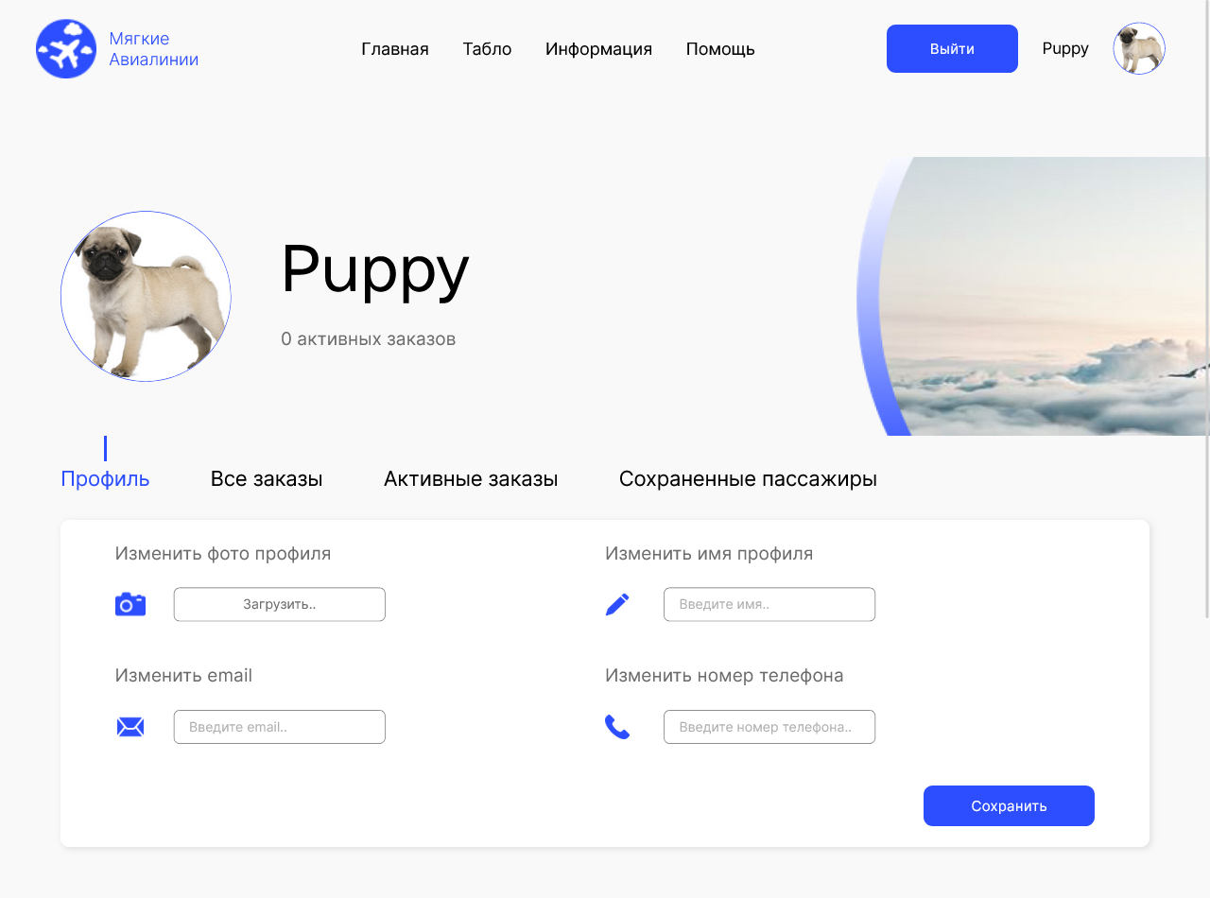
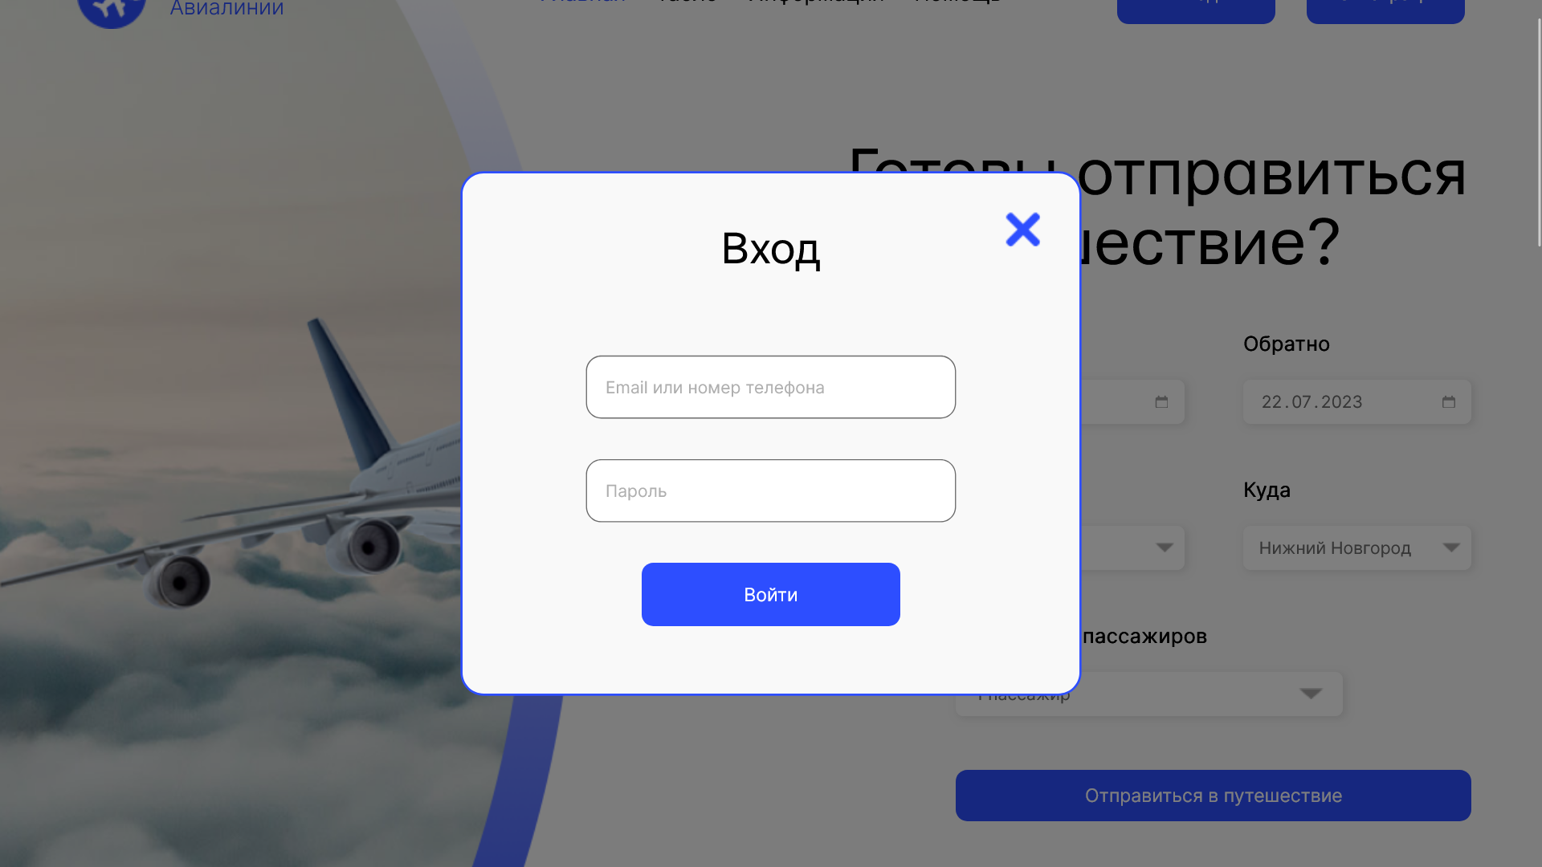
Аккаунт и окно входа
Если ввести корректные данные в окне входа, то можно перейти на свою страницу аккаунта, где пользователь может увидеть информацию о заказах, изменить фото профиля, имя профиля и т.д.
18

Slide 19
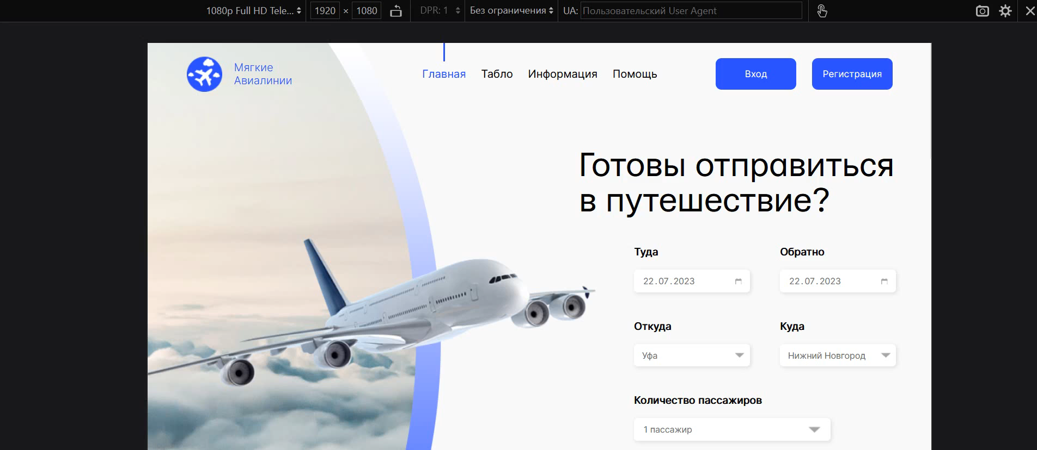
Окна входа и регистрации
19

